Slide 1










Protocolo para el desarrollo de actividades presenciales en la Universidad de Costa Rica, en el marco de la emergencia por la enfermedad COVID-19 V.2
1.8 m

Slide 2







¿Qué es COVID-19?
Es la enfermedad infecciosa causada por el nuevo coronavirus SARS-CoV-2.
¿Cómo se transmite?
De persona a persona: A través de las gotículas procedentes de la nariz o la boca que salen despedidas cuando una persona infectada habla, tose o estornuda.
Por contacto con superficies: Al tocar objetos o superficies contaminadas con el virus y luego tocarse los ojos, la nariz o la boca.
La mejor manera de prevenir la enfermedad es evitar la exposición al virus mediante el distanciamiento físico y las medidas de higiene.
Lávese las manos frecuentemente con agua y jabón o utilice alcohol en gel mientras identifica un lugar para lavarse las manos.
Cúbrase la nariz y la boca con una toalla o pañuelo desecha- ble al toser o estornudar, luego depósitelo en un basurero, si no cuenta con un pañuelo desechable cúbrase con el pliegue del codo.
No se toque los ojos, la nariz o la boca.
Mantenga el distanciamiento físico de 1.8 metros. No salude mediante contacto físico.
En lugares de trabajo y estudio se recomienda llevar el cabello recogido y llevar uñas cortas y sin pintar así como evitar el uso de anillos, pulseras y relojes.
¿CÓMO SE PREVIENE?

Slide 3












Los síntomas notificados por personas con COVID-19 varían desde aquellos que presentan síntomas leves hasta quienes se enferman gravemente. Los síntomas pueden aparecer de 2 a 14 días después de la exposición al virus.
Fiebre o escalofríos Tos
Dificultad para respirar (sentir que le falta el aire) Fatiga
Dolores musculares y corporales Dolor de cabeza
Pérdida reciente del olfato o el gusto Dolor de garganta
Congestión o moqueo Náuseas vómitos Diarrea

Slide 4














Las personas deben en la medida de lo posible, lavarse las manos con la regularidad adecuada, especialmente si tuvieron contacto con otras personas o superficies comunes.
Antes y después de ingerir alimentos.
Antes y después de comprar alimentos.
Antes y después de utilizar el servicio sanitario.
Luego de toser o estornudar.
Si por alguna razón debe tocarse la cara.
Luego de manipular objetos comunes como lapiceros, barandas, ascensores, manillas y llavines de puertas.
Luego de atender personas, sea en instalaciones de la UCR o visitas en el campo.
Luego de limpiar herramientas, celular, computadora, llaves de vehículo, entre otros.
Cuando se recibe un paquete de mensajería.

Slide 5




Personal con Factores de riesgo:
Personas de 65 años y más.
Personas con enfermedad respiratoria crónica (asma, EPOC).
Personas con enfermedad cardíaca grave, hipertensión, diabetes mellitus, obesidad, enfermedad renal crónica bajo tratamiento de diálisis, enfermedad hepática.
Personas que viven en establecimientos para larga estancia, enfermedades inmunosupresoras (tratamientos para el cáncer, fumadores, receptores de trasplantes, deficiencias autoinmunes, VIH mal controlada o SIDA.
Personas con uso prolongado de esteroides, o de medicamentos que afecten el sistema inmune).
1.8
Podrá continuarse bajo la modalidad de teletrabajo en aquellos puestos que sea posible, sin afectar la continuidad de los servicios institucionales de atención al público.
En caso de funciones no teletrabajables la Universidad debe garantizar que la persona trabajadora con factores de riesgo cuente con equipo de protección personal adecuado según su labor y que la unidad a la que pertenece cuente con un Protocolo Específico.

Slide 6




RECOMENDACIONES PARA EL
DESPLAZAMIENTO Y TRANSPORTE DENTRO Y FUERA DE LA UCR
Priorice las opciones de
movilidad que garanticen la
Automóvil privado
Bicicleta propia
Desplazamiento a pie con mascarilla
distancia física de 1.8 metros:
1.8
1.8
EN CASO DE UTILIZAR EL SERVICIO DE AUTOBUSES O DE TREN:
1.8 m
Lave sus manos con agua y jabón o desinféctelas con alcohol en gel antes y después de utilizar el transporte.
Respete el distanciamiento físico al máximo posible de 1.8 metros tanto dentro del autobús o tren como en la fila de espera.
Evite tocarse la cara, mascarilla y careta o lente hermético (usar ambas).
No salude con contacto físico.
Coordine con sus jefaturas horarios de ingreso y salida para evitar horas pico.

Slide 7






1.8
Aforo:
1.8
1.8 m
Es la capacidad máxima de ocupantes que incluye a estudiantes, tesiarios, asistentes de investigación y personal.
Debe garantizar un distanciamiento físico mínimo de 1,8 metros entre personas aún en las aceras o accesos previo al ingreso a edificaciones.
El aforo adecuado permite el distanciamiento de 1,8 metros entre las personas en los espacios de uso común como por ejemplo, los comedores.
Se deben disponer de ventilación natural en primera instancia o por climatización (con bitácoras de mantenimiento), evitando corrientes de aire fuertes.
1.8
El modelo teórico que el espacio que se necesita para que una persona pueda mantener al menos 1,8 metros de distanciamiento es el generado por un área de 1,8x1,8 metros, ósea 3,24 m2 por persona, en el caso de las aulas o laboratorios debe restarse el espacio del docente considerando 2.5 metros de distancia entre la pizarra o pantalla y la primera fila donde se ubiquen personas.

Slide 8





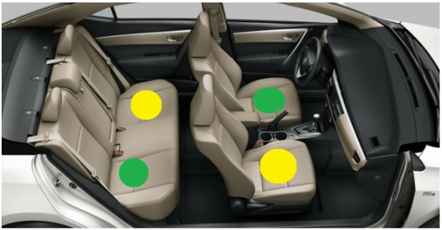
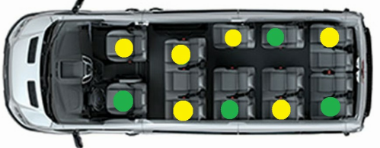
Uso de vehículos institucionales
Distribución en Sedán o Pick Up
El vehículo se debe desinfectar antes de utilizarlo.
No se debe comer en dentro del vehículo
Se debe utilizar mascarilla y carreta (obligatorio)
Ventilación natural, en caso de utilizar aire acondicionado por fuerza mayor, no se debe utilizar la recirculación de aire.
Guía de distribución en microbús 16 pasajeros o similar.
Uso de los espacios de color verde el riesgo es bajo*
Uso de los espacios de color verde y color amarillo el riesgo es medio*

Slide 9
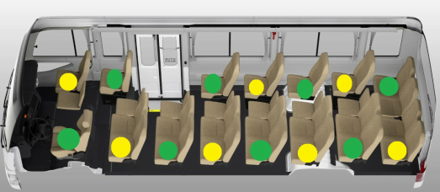
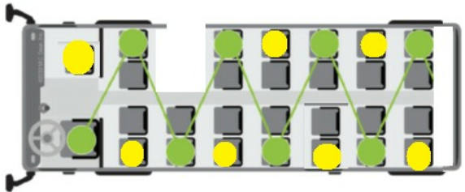
Uso de vehículos institucionales
Guía de distribución en microbús 30 pasajeros o similar.
Uso de los espacios de color verde el riesgo es bajo*
Uso de los espacios de color verde y color amarillo el riesgo es medio*
Distribución en bus de más de 30 pasajeros, similar o de mayor capacidad.
Uso de los espacios color verde es riesgo es bajo
Uso de los espacios color verde más los amarillos, el riesgo es medio

Slide 10







La persona trabajadora o estudiante:
No debe registrar su llegada por medios físicos (tarjetas, huella digital, entre otras)
1.8 m
Efectuar un lavado de manos previo al inicio de cualquier tipo de actividad.
La administración de cada Unidad:
Establecerá horarios de entrada y salida que permitan un acceso escalonado.
Facilitará los medios para la higiene de manos, priori- zando aquellas unidades o aulas ubicadas a una mayor distancia de los servicios sanitarios.

Slide 11


Protocolo para viajes al exterior
Si el viaje se considera estrictamente necesario se deberá seguir las recomendaciones de seguridad vigentes que indique la aerolínea en ese momento, usar mascarilla, guardar los 1.8 metros de distancia.
Luego de la apertura de fronteras es importante valorar si es esencial viajar o si la necesidad puede ser solventada por medios de comunicación virtual.
En el país de destino debe evitar ir a lugares con conglomeraciones de personas o reuniones donde no se pueda respetar el distanciamiento físico (1.8 metros) y siempre se recomienda utilizar mascarilla en lugares públicos.
Al regreso de su viaje internacional, la persona deberá:
Monitorizar su temperatura diariamente.
Seguir las recomendaciones de aislamiento domiciliar indicadas por el Ministerio de Salud.
Mantenerse al tanto de cualquier síntoma relacionado con COVID-19.
Si presentara algún síntoma debe comunicarse al 1322.
Notes:
<número>

Slide 12



¿CÓMO Y CUÁNDO REALIZAR
REUNIONES PRESENCIALES?
Las reuniones presenciales se llevarán a cabo solamente en casos excepcionales y estrictamente necesarios.
1.8
1.8
No deben exceder más de 60 minutos.
El aforo de la reunión dependerá de la capacidad de la sala o espacio, el lugar debe disponer de ventilación de preferencia natural.
Utilice otras formas de saludo sin contacto físico.
No se debe hablar en voz alta o gritar. El micrófono debe desinfectarse antes y después de cada intervención de los participantes.
Queda terminantemente prohibido consumir alimentos o bebidas durante las reuniones.
Debe utilizar mascarilla cubriendo la nariz hasta el mentón: antes de entrar al espacio, durante toda la reunión. Y recuerde no manipular o tocar con las manos la mascarilla.

Slide 13






¿QUÉ CONDICIONES DEBEN CUMPLIR LOS ESPACIOS PARA REUNIONES PRESENCIALES Y ASAMBLEAS?
Deben contar con una entrada y una salida para evitar aglomeraciones. Cuando esto no sea posible, se debe asegurar que la entrada y salida se darán de manera coordinada evitando el contacto entre personas.
Las puertas deben permanecer abiertas para evitar la manipulación de las mismas.
Señalización de espacios disponibles para los participantes que aseguren el distanciamiento físico.
Ventilación natural adecuada, que permita el flujo de aire. Si esto no fuera posible, deben tener aire acondicionado que cuente con un mantenimiento regular de los filtros.
Baño accesible, papel higiénico, un lavamanos, jabón líquido, toallas de papel desechables para el secado de manos.
Si las dimensiones del servicio sanitario son reducidas, deberá realizarse un uso individual de dicho espacio. En caso de estar ocupado, deberá esperarse a una distancia superior a 1.8 metros de la puerta.
El equipo a utilizar debe desinfectarse con solución desinfectante o alcohol líquido entre el 60% y 80% entre cada uso.
Los implementos como punteros, teléfonos, lapiceros, computadoras, entre otros serán de uso estrictamente personal o individual.
Las salas que se utilicen para reuniones deben limpiarse y desinfectarse según los protocolos establecidos, antes y después de cada uso.
1.8 m

Slide 14







ANTES DE VISITAR COMEDORES, SODAS, CAJEROS Y FOTOCOPIADORAS RECUERDE:
1.8 m
Lavarse las manos antes y posteriormente de hacer uso de estos espacios.
Mantener un distanciamiento de al menos 1.8 metros con las demás personas que se encuentran en el local.
Evitar tocar las superficies de alto tránsito como mostradores.
Evitar las barras con autoservicio como ensaladas.
Evitar los condimentos comunales.
1.8 m
Mantener la distancia en las mesas, evite conversar.
Utilizar medios de pago sin contacto.
Lavarse las manos o colocarse alcohol en gel al 70% posterior a las revisiones de material en las fotocopiadoras.
Retirese la mascarilla unicamente para ingerir los alimentos, no la coloque sobre ninguna superficie.

Slide 15






¿CUÁLES MEDIDAS SE DEBEN APLICAR EN LAS GIRAS ESTRICTAMENTE NECESARIAS y TRANSPORTE INTERNO?
Las giras de trabajo no esenciales se mantienen suspendidas
En caso de que sea estrictamente necesario realizar una gira y al utilizar vehículos Institucionales se debe cumplir con las siguientes medidas:
1.8 m
El vehículo debe contar con alcohol en gel para usarse a su ingreso.
Señalización del protocolo de lavado de manos, de estornudo y tos.
El máximo de personas permitidas en un vehículo es del 50% de su capacidad con el fin de garantizar el distanciamiento social de 1.8 metros.
En buses, busetas o microbuses se debe garantizar una sola persona por cada dos asientos.
No se permite llevar personas de pie.
Las personas que viajan en el vehículo deben utilizar mascarilla.
7. Antes de ingresar al vehículo realice el lavado de manos.
8. Se debe respetar el distanciamiento físico de 1.8 metros en la fila al ingresar.
9. Se debe minimizar el uso del aire acondicionado, mantenga las ventanas abiertas para mejorar la ventilación,
10. Los vehículos deben de limpiarse al final de cada jornada de trabajo, principalmente en las superficies de apoyo (tales como volante, manijas, tablero, botones o perillas de las ventanas y asientos), utilizando el protocolo de limpieza y desinfección establecido por la institución.

Slide 16





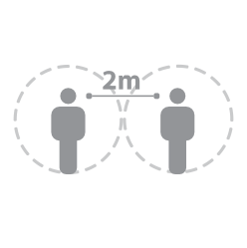




NUEVAS NORMAS DE CONVIVENCIA PARA EVITAR LA TRANSMISIÓN DE LA ENFERMEDAD COVID-19
Evite la estancia en los pasillos de los edificios.
Suba y baje por la derecha, no se detenga en las escaleras.
Guarde la distancia de 1.8 metros al sentarse en las áreas de uso común, como salas de espera, bibliotecas, laboratorios de computación y comedores, entre otros.
Evite agruparse en las salas de estudio o espacios comunes.
Utilice siempre su lapicero personal.
Evite el uso de las estaciones de trabajo como computadoras, teclados, escritorios y otros dispositivos ubicados en áreas comunes, o desinféctelo antes y después de cada uso, sin olvidar lavarse las manos posteriormente.
7. Respete los horarios de alimentación para asegurar la menor ocupación posible de los comedores.
Utilice su propia botella para tomar agua.
No comparta los utensilios de cocina.
1O. Evite las comidas comunales.
No introduzca alimentos con bolsa a la refrigeradora.
No coloque sus bolsas de comida, bolsos o maletines en la mesa del comedor.
Evite el socializar en las áreas comunes.
Al consumir alimentos coloque su mascarilla en una bolsa( no olvide usarla al lavar sus implementos)
1.8 m

Slide 17






¿CÓMO CIRCULAR DE MANERA SEGURA PARA EVITAR LA TRANSMISIÓN DEL COVID-19?
En los pasillos, circule junto a la pared de su derecha, dejando libre el lado izquierdo, para el sentido contrario de circulación.
No deberá circular junto a otras personas en paralelo, sino en una sola fila dejando una distancia mínima de 1.8 metros.
Si los pasillos son estrechos y existen pasillos alternativos, se señalizará uno de ida y otro de vuelta.
Si esto no es posible, se establecerán pasos alternativos de uso para evitar el cruce de personas, es decir, no podrá incorporarse una persona a una vía, sin haber salido de la misma, la otra persona.
5. En las escaleras suba y baje siempre por la derecha y no se detenga.
6. En los ascensores respete la capacidad máxima indicada. Se debe viajar solo o con su burbuja social, esperar al siguiente elevador, o utilizarlos mirando hacia las paredes. Debe darse uso preferencial a personas con discapacidad.
1.8 m

Slide 18

¿CÓMO DESINFECTAR ELEMENTOS ELECTRÓNICOS?
Teléfonos, pantallas, teclados, mouse, celulares, impresoras
Utilice alcohol entre el 60% y 80% aplicándolo con un aspersor por todas las superficies según las recomendaciones del fabricante.
Seque el exceso con toallas de papel o algodón. Luego debe desecharlos adecuadamente.
Tome las precauciones para evitar riesgos eléctricos para usted o el equipo.
¿CÓMO DESINFECTAR OBJETOS USADOS EN LA ATENCIÓN DEL PÚBLICO?
Vitrinas o ventanillas, timbres eléctricos, micrófonos, datáfonos, bolígrafos, entre otros.
Utilice alcohol isopropílico entre el 60% y 80%.
Se debe rociar el producto sobre una toalla desechable o de tela y aplicar.
Este producto deberá permanecer durante 10 minutos. Luego se deberá secar el exceso con toallas de papel o algodón.
Deseche las toallas de papel utilizadas en un contenedor con bolsa y tapa, activada con pedal.

Slide 19




¿QUÉ EQUIPO DE PROTECCIÓN DEBO UTILIZAR?
El uso del Equipo de Protección Personal (EPP) debe ser racional y estricto para los puestos de trabajo que realmente lo necesitan, definidos como:
Persona ocupacionalmente expuesta:
Desarrolla actividades con contacto directo al público a menos de 1.8 metros de distancia
No tiene la posibilidad de aplicar las medidas de barrera física.
1.8 metros
1-2 metros
1 metro
Caso 1: Personal de seguridad y tránsito – Uso de casco integral o mascarilla higiénica reutilizable + careta (en vehículos con más de 1 persona y en operativos).
Caso 2: Personal de atención en salud – Lentes de seguridad, guantes, bata impermeable y mascarilla quirúrgica.
Caso 3: Transporte público - Mascarilla higiénica de tela reutilizable.
Caso 4: Casos especiales de OSG - Mascarilla higiénica de tela reutilizable + careta (en vehículos con más de 1 persona).
Caso 5: Recolección de basura - guantes, mascarilla quirúr- gica + careta o lentes de seguridad.
Caso 1: Tiene contacto con estudiantes y funcionarios en el campus - Mascarilla higiénica de tela reutilizable.
Caso 2: Recepción o atención al público – Métodos de barrera (acrílico o careta).
Caso 3: Personal de limpieza con rol en el edificio
- Mascarilla higiénica de tela reutilizable.
Mascarilla quirúrgica certificada. Respirador N95- NK95-FFP2 homologado.
Procedimientos que generan aerosol - Respirador N95- NK95-FFP2 homologado.
Fuente: Adaptado de CDC y Ministerio de Trabajo y Economía Social, España

Slide 20
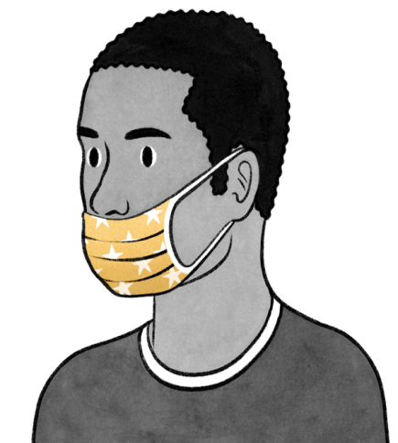
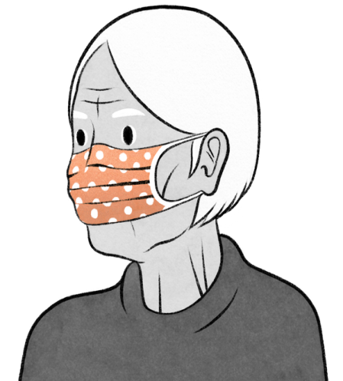
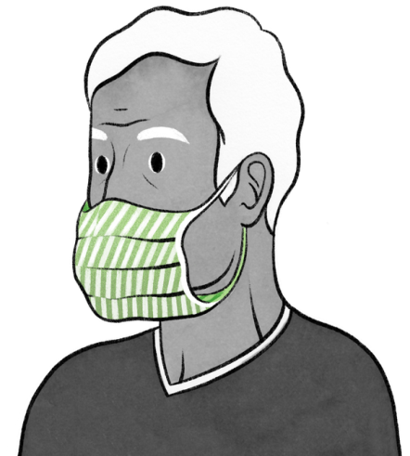
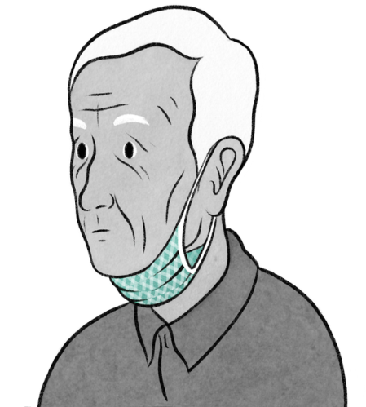

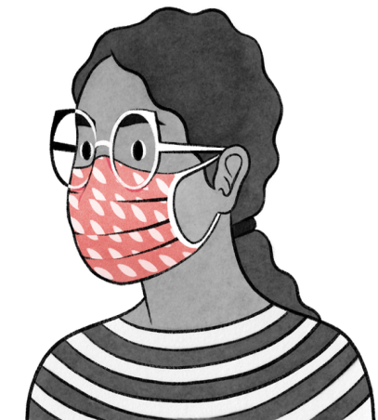

USO CORRECTO DE MASCARILLA
Fuente: Adaptado de CDC y Ministerio de Trabajo y Economía Social, España

Slide 21






¿QUÉ HACER SI DESARROLLO SÍNTOMAS RESPIRATORIOS O SÍNTOMAS SOSPECHOSOS DE COVID-19 EN MI LUGAR DE ESTUDIO O TRABAJO?
Las personas con síntomas respiratorios no deberán realizar actividades presenciales en las instalaciones universitarias.
labora, nombre completo, número de teléfono, correo electrónico y lugar de residencia, se debe llenar el formulario Universitario.
Deberá informarlo a su jefatura inmediata o unidad académica.
Se deberá dirigir al espacio u oficina para el aislamiento temporal inmediato dispuesto en su edificio. Allí deberá tener acceso a un baño cercano para uso exclusivo.
Se le proveerá una mascarilla quirurgica.
No se le deberá suministrar ningún tipo de medicamento.
Seguidamente, deberá dirigirse a un centro de salud de la Caja Costarri- cense del Seguro Social, para ser atendido y para el seguimiento de caso. Al retirarse, se realizará la limpieza y desinfección del espacio de aislamiento, utilizando todas las medidas de protección.
Se realizará un registro de los contactos directos, con la siguiente información: Escuela u oficina donde
7. Posteriormente, se reportará el caso a los servicios de Salud dispuestos para cada SEDE, Recinto o Finca Experimental, para que su personal médico verifique la información suministrada y se realice un cuestionario. Esta información será enviada al área Rectora de Salud.
8. La persona responsable de la Unidad respectiva activará el procedimiento de limpieza y desinfección del puesto de trabajo, así como aquellas áreas comunes y sitios que haya visitado
9. Por último, los contactos directos se retirarán de su puesto de trabajo para que se ejecute el protocolo de limpieza y desinfección.

Slide 22
¿QUÉ HACER SI DESARROLLO SÍNTOMAS RESPIRATORIOS O SÍNTOMAS SOSPECHOSOS DE COVID-19 FUERA DE MI LUGAR DE ESTUDIO O TRABAJO?
Queda absolutamente prohibido presentarse en la Institución.
Informe a la jefatura inmediata sobre su situación.
Ingrese al Portal Universitario, pestaña de COVID-19, donde bajo declaración jurada solicita ausentarse del trabajo y guardará reposo estricto en su casa durante 7 días naturales posteriores a la aparición de los síntomas.
Durante ese período, debe mante- nerse en su casa y cumplir con las medidas de higiene recomendadas por el Ministerio de Salud.
5. No podrá realizar diligencias personales, actividades de ocio o cualquier otra actividad fuera de su domicilio.
6. De presentar síntomas de grave dad como dificultad respiratoria y fiebre de más de 38°C, síntomas sugestivos como pérdida súbita del olfato y el gusto o continuar con síntomas más allá de estos 7 días, debe presentarse al centro de salud al que está adscrito/a para ser valorado.
*Puede comunicarse con la Caja Costarricense de Seguro Social mediante la aplicación EDUS o bien al teléfono 1322.

Slide 23
Tipos de casos
Caso sospechoso | Caso probable | Caso positivo
Persona con síntomas que haya tenido un contacto 14 días anteriores a su aparición. Contacto directo de un caso confirmado sin usar medidas de prevención. | Caso sospechoso con prueba no concluyente o sin prueba. Persona con PCR –pero con diagnóstico en imágenes de tórax. | Comprobado después de dos pruebas. Convive con un positivo en el mismo domicilio.

Slide 24
CONTACTO CERCANO
48 horas antes del inicio de síntomas y hasta 10 días después del contacto de un caso positivo.
No se utilizó protección personal.
Contacto cara a cara (cuidando a persona contagiada o por contacto con fluidos).
Tiempo: más de 15 minutos de exposición sin uso de medidas.
Distancia: menor a 1, 8 metros en espacio cerrado o abierto .

Slide 25




Contacto cercano: persona que sin haber utilizado las medidas de protección adecuadas ha estado en contacto cercano con un paciente sospechoso o confirmado.
¿QUÉ HACER SI HE TENIDO CONTACTO CERCANO CON UN CASO CONFIRMADO O UN CASO SOSPECHOSO DE COVID-19?
Contacto cercano con caso confirmado:
Debe aislarse en el domicilio actual por 14 días aunque no presente síntomas (a partir de que se dio el último contacto con el caso confirmado).
Si desarrolla síntomas respiratorios debe acudir al centro de salud al que está adscrito/a para ser valorado/a.
Contactos de casos sospechosos:
Si no presenta síntomas no será aislado.
Si llega a desarrollar síntomas se considerará caso sospechoso y deberá acudir al centro de salud al que está adscrito/a para ser valorado/a.
El aislamiento debe aplicarse siempre a todos los casos sospechosos y a los casos confirmados de enfermedad respiratoria por COVID-19.
*Informe a la jefatura inmediata sobre su situación
ATENCIÓN:

